Slide 1
Modul Project Spalteninhalte Grafik und Formel Reinold Haas

Slide 2
Grafik und Formel in Spalten einfügen
In Spalten vom Typ Zahl können grafische Infos und Berechnungen mit Formeln integriert werden.
Spalten vom Typ Zahl sind automatisch vorbelegt mit dem Wert 0
Grafische Infos Nutzung: Frei wählbare Zahlenwerte (Ganzzahl) können als grafische Symbole dargestellt werden. Damit kann über die Eingabe von Zahlen z.B. 5 ( Externe Vorgänge) ein Smiley oder mit 3 (Interne Vorgänge) eine gelbe Fahne angezeigt werden.
Berechnungen mit Formeln Nutzung: Mit Berechnungen von Projekt-Zahlenfelder wie Anfang oder Ende oder Abweichung Anfang bzw. Ende oder Abweichung Dauer können Differenzen berechnet werden und in Verbindung mit der Grafischen Info auch als Symboliken dargestellt werden.

Slide 3
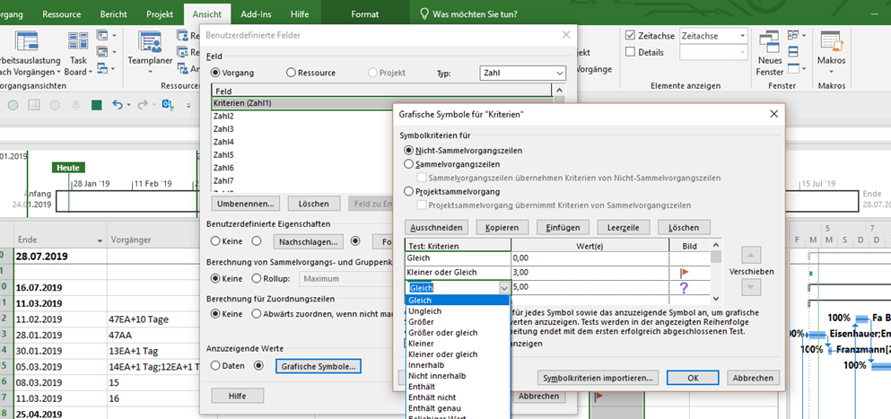
Grafische Infos
Auf den Spaltenkopf mit rechter Maustaste die Funktion Benutzerdefinierte Felder auswählen. Über die Auswahl Grafische Symbole gelangen Sie in die Gestaltung dieser Funktion. Erste Spalte: Auswahl Operator (Gleich, ungleich…) Zweite Spalte: Eingabe Zahlenwert Dritte Spalte: Auswahl Bildzeichen Um die Standardwerte 0 nicht anzuzeigen wählen Sie in der Liste das erste Symbol (leeres Feld) aus.

Slide 4
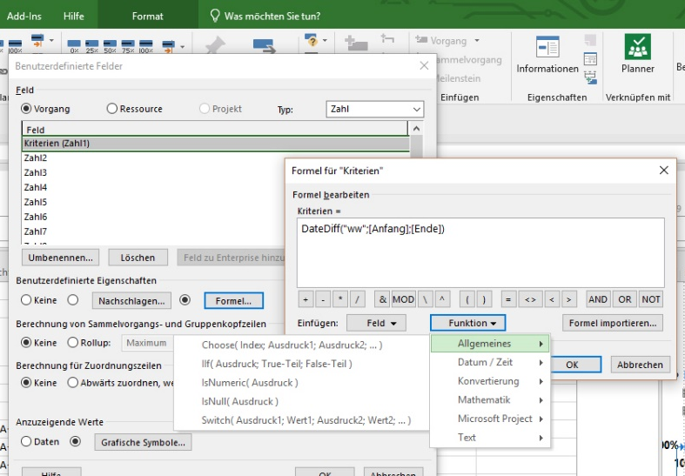
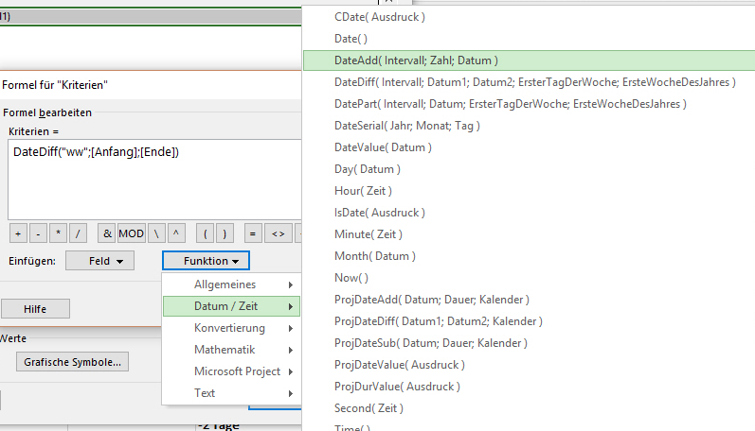
Berechnungen mit Formeln
Auf den Spaltenkopf mit rechter Maustaste die Funktion Benutzerdefinierte Felder auswählen. Mit dem Button Formel gelangen Sie in die Berechnungsfunktion.
Die Funktionen sind als VBA-Berechnungsfunktion dargestellt. Hilfe ist im Internet unter dem Namen der Funktion zu finden.
In dieser Ansicht können Sie mit dem Button Funktionen die gewünschte Kategorie auswählen z.B. Allgemein. Sie sehen dann im Dropdown-Feld die möglichen Funktionen: - iif-Ausdruck ist die Wenn-Funktion od. - istNull Ist die Prüfung auf ein leeres Feld. Kategorie Datum / Zeit: Mit der Funktion DateDiff (Differenz) oder DateAdd (Addition) können Sie Datumswerte berechnen. Für den Parameter Intervall nutzen Sie die in der Tabelle dargestellten Intervalle in " ". Bsp.: DateDiff("q";[Anfang] – [Ende]) berechnet die Differenz der Felder Anfang Ende in Quartale. Mit dem Button Feld können Sie auf alle Projektfelder zugreifen.
Parameter Intervall | Bedeutung
"yyyy" | Jahr
"q" | Quartal
"m" | Monat
"y" | Tag des Jahres
"d" | Tag
"w" | Wochentag
"ww" | Woche
"h" | Stunde
"n" | Minute
"s" | Sekunde

